Slide 1
VICERRECTORADO DE INVESTIGACIÓN, INNOVACIÓN Y TRANSFERENCIA DE TECNOLOGÍA CENTRO DE POSTGRADOS TRABAJO DE TITULACIÓN PREVIO LA OBTENCIÓN DEL TÍTULO DE MAGÍSTER EN: DOCENCIA UNIVERSITARIA tema: “INCIDENCIA DE LA CLASE INVERTIDA EN EL DESARROLLO DEL PENSAMIENTO CRÍTICO EN LOS ESTUDIANTES de LA ASIGNATURA DE MEDIO AMBIENTE DE LA FACULTAD DE ARQUITECTURA Y URBANISMO de la UNIVERSIDAD CENTRAL DE ECUADOR, PERÍODO ACADÉMICO MARZO-AGOSTO 2019”. AUTORA: PINCAY PARRALES, MARÍA LEONELA DIRECTORA: Msc. TEJADA SIERRA, VERÓNICA beatriz SANGOLQUÍ 2019

Slide 2
Índice:
Planteamiento del problema
Justificación e importancia
Fundamentación
Marco metodológico
Análisis y discusión de resultados
Conclusiones y Recomendaciones

Slide 3
Planteamiento del Problema
Inversión del tiempo en el aula
Memorización y repetición de contenidos
Disminución en la calidad de reflexión, análisis e interpretación
1/ 19

Slide 4
Establecer la incidencia de la Clase invertida en el desarrollo del pensamiento crítico en los estudiantes de la asignatura de Medio ambiente de la Facultad de Arquitectura y Urbanismo de la Universidad Central de Ecuador, período académico marzo–agosto 2019.
Describir los aportes teóricos y conceptuales referentes a la clase invertida.
Determinar el nivel de conocimiento que posee el docente respecto a la clase invertida y pensamiento crítico.
Evaluar el nivel de pensamiento crítico de los estudiantes antes y después de la aplicación de la clase invertida.
Determinar las actividades de enseñanza – aprendizaje que se desarrollan en la clase invertida por el docente y el estudiante.
Objetivo General
Objetivos Específicos
1 2 3 4
Objetivos
2/ 19

Slide 5
Prioridades Mundiales y locales
Aportes teóricos, metodológicos y prácticos
Factibilidad, viabilidad y beneficiarios
Contribuir con la sociedad y cumplir con la visión de la Facultad
-UNESCO
-Reglamento de Régimen Académico
-Plan Nacional de Desarrollo
Justificación e importancia
3/ 19

Slide 6
Constitución de la República del Ecuador
Reglamento de Régimen Académico
Plan Nacional de Desarrollo 2017-2021
Blending learning
Teoría de Aprendizaje experimental
Colaborativo, Cooperativo
Conectivismo
Constructivismo sociocultural
Millennials
Fundamentación
4/19

Slide 7
Marco
teórico
UNIDAD 1
CLASE INVERTIDA
UNIDAD 2
DESARROLLO DEL PENSAMIENTO CRÍTICO
UNIDAD 3
INCIDENCIA DE LACLASE INVERTIDA EN EL DESARROLLO DEL PENSAMIENTO CRÍTICO
5/ 19

Slide 8
Hipótesis investigación
Hipótesis nula
La aplicación de la clase invertida no incide en el desarrollo del pensamiento crítico en los estudiantes de tercer semestre de Arquitectura.
La aplicación de la clase invertida incide en el desarrollo del pensamiento crítico en los estudiantes de tercer semestre de arquitectura.
Hipótesis
6/ 19

Slide 9
CLASE INVERTIDA
Actividades para el docente
Actividades para el estudiante
PENSAMIENTO CRÍTICO
Interpretación y análisis de información
Juicio de una situación con datos objetivos y subjetivos
Inferencia de consecuencias de la decisión basándose en el juicio autorregulado
Identificación de variables
7/ 19

Slide 10
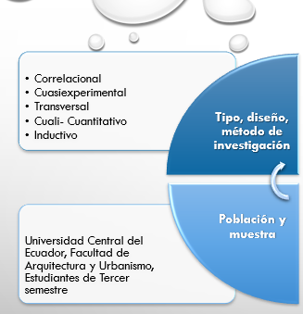
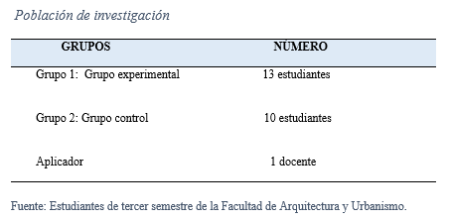
Marco metodológico
8/ 19

Slide 11
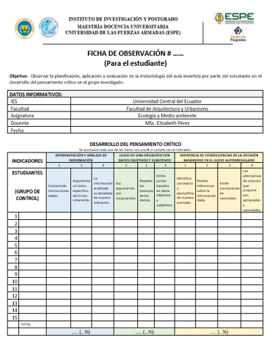
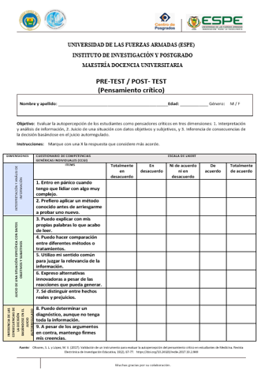
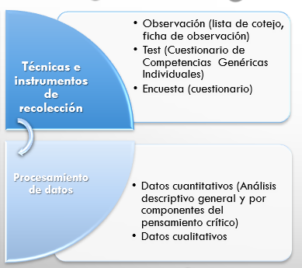
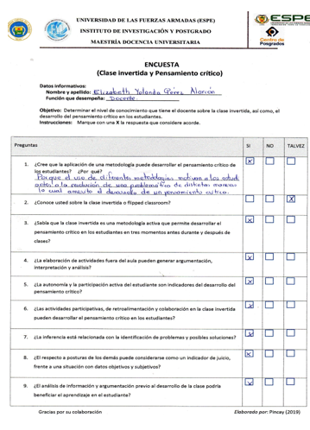
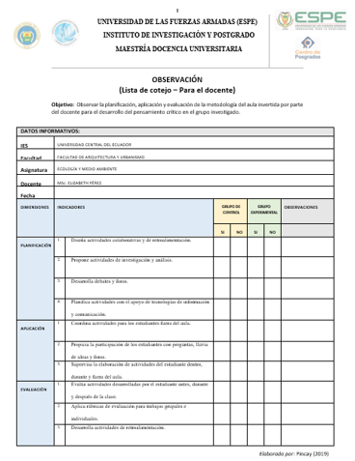
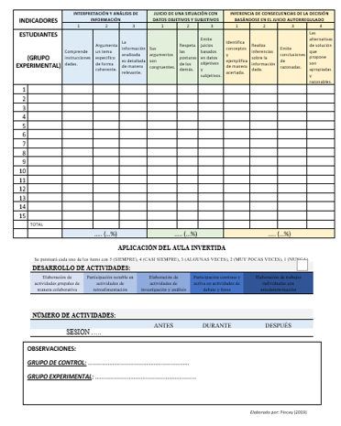
Marco metodológico
9/ 19

Slide 12
RESULTADOS
Cuestionario de competencias genéricas individuales

Slide 13
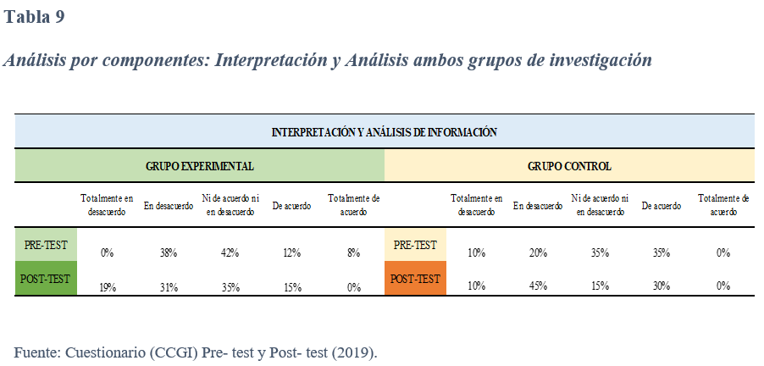
Análisis por componentes
10/ 19

Slide 14
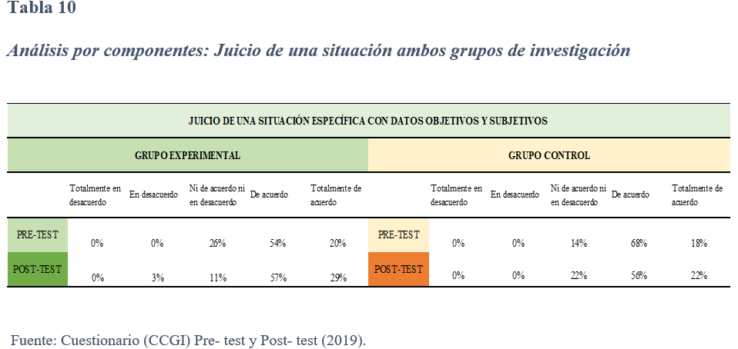
Análisis por componentes
11/ 19

Slide 15
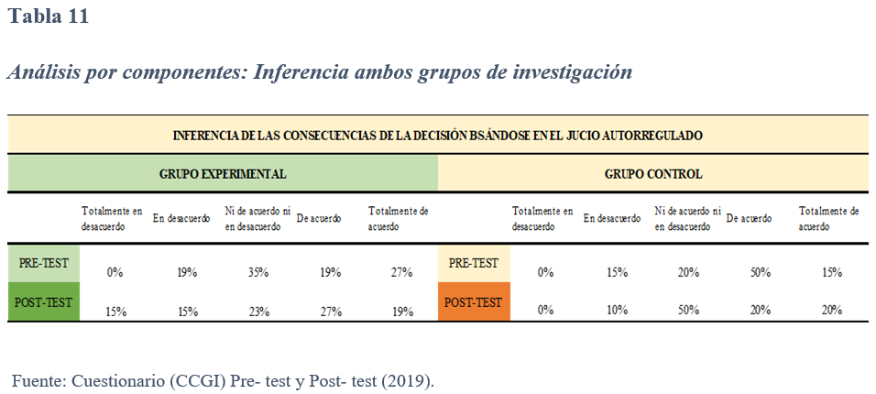
Análisis por componentes
12/ 19

Slide 16
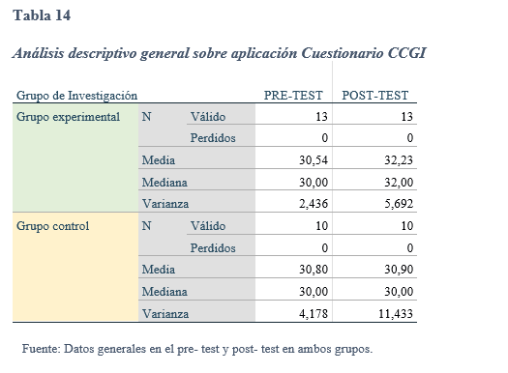
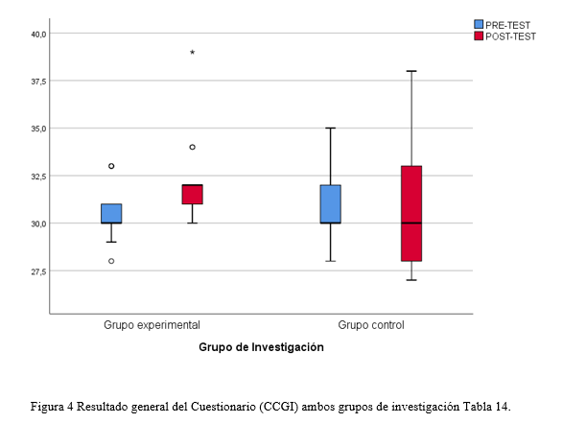
Análisis general
13/ 19

Slide 17
RESULTADOS
Fichas de observación

Slide 18
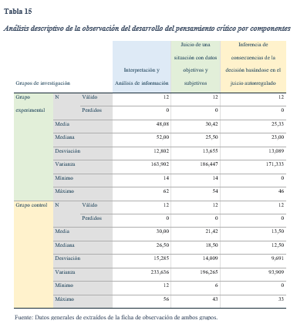
Análisis por componentes
14/ 19

Slide 19
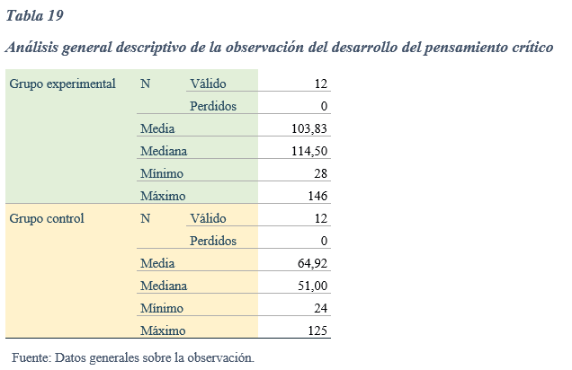
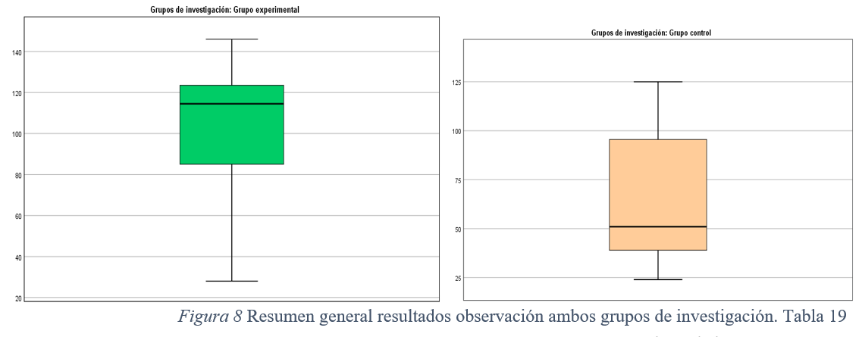
Análisis general
15/ 19

Slide 20
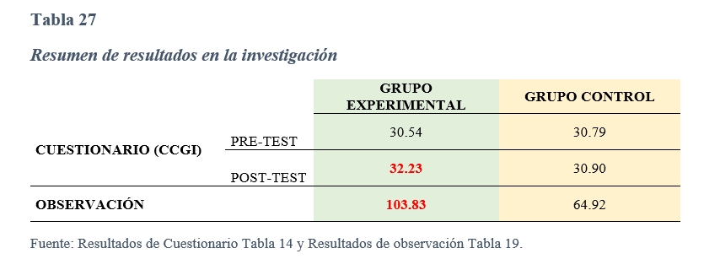
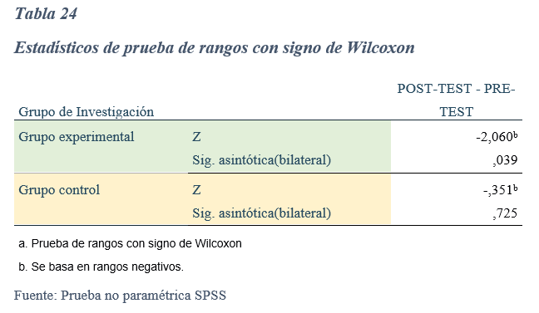
Comprobación de Hipótesis
16/ 19

Slide 21
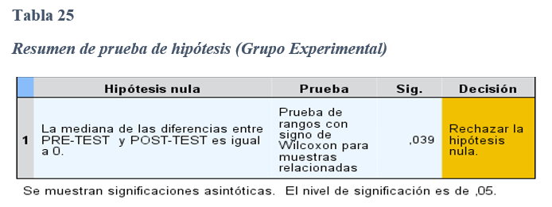
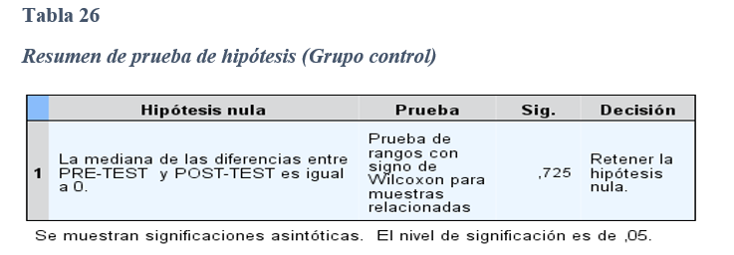
Comprobación de Hipótesis
17/ 19

Slide 22
Esta metodología conlleva el uso de teorías de interacción social y tecnológicas. Además tiene correspondencia con el m-learning.
Mejores resultados en la el componente de interpretación y análisis de la información.
Rol de docente es activo, no solo de un observador.
Estudiante constructor de su propio conocimiento. Deja a un lado la memorización y repetición de contenidos.
Conclusiones
18/ 19

Slide 23
Es necesario realizar un estudio sobre más profundo de las teorías que también forman parte de la clase invertida, así como, las relacionadas con el desarrollo del pensamiento crítico.
La recopilación de trabajos, informes, presentaciones pueden servir de material para la aplicación de futura de la clase invertida.
Se recomienda el uso de fichas de observación, lista de cotejo y test como aporte metodológico para futuras investigaciones.
Se sugiere que para el desarrollo de actividades siempre se realice un consenso de tiempos, medios y espacios con los estudiantes, de manera que, no exista confusión o choque de horas clase.
Recomendaciones
19/ 19

Slide 24
Gracias!!
“La educación es el arma, mas poderosa que puedes usar para cambiar el mundo”
Nelson Mandela

